Slide 1
LMS 자막 사용 안내 (한국어, 영어, 기타 외국어)
원격교육지원센터
2024. 02.

Slide 2
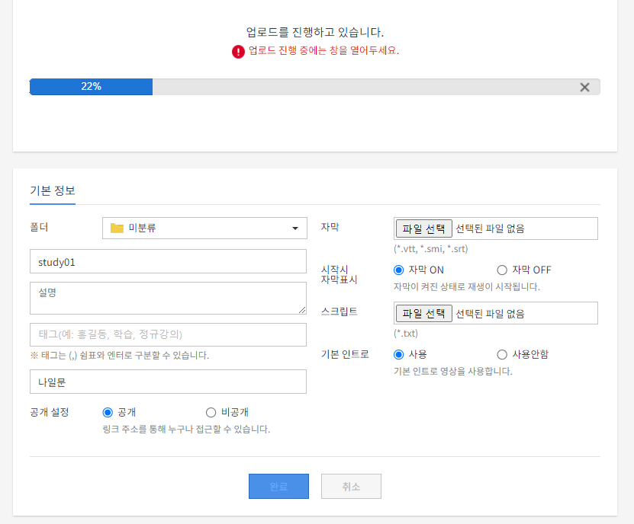
교수자(업로드)
강의 영상을 업로드 하면서
자막 파일을 같이 업로드 합니다.
자막 ON을 선택(파란 동그라미)합니다.

Slide 3
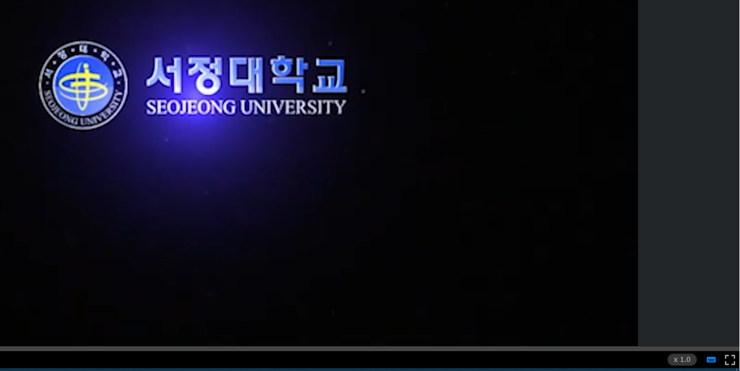
학생(영상재생)
자막이 안보이는 경우, 화면 우측 하단의
사각형(자막 아이콘)을 클릭합니다.
클릭하면 자막이 나오고, 다시 클릭하면
자막이 안 나옵니다.
※ 사각형 자막 아이콘이 없다면, 자막이
등록되지 않은 영상입니다.

